Slide 1
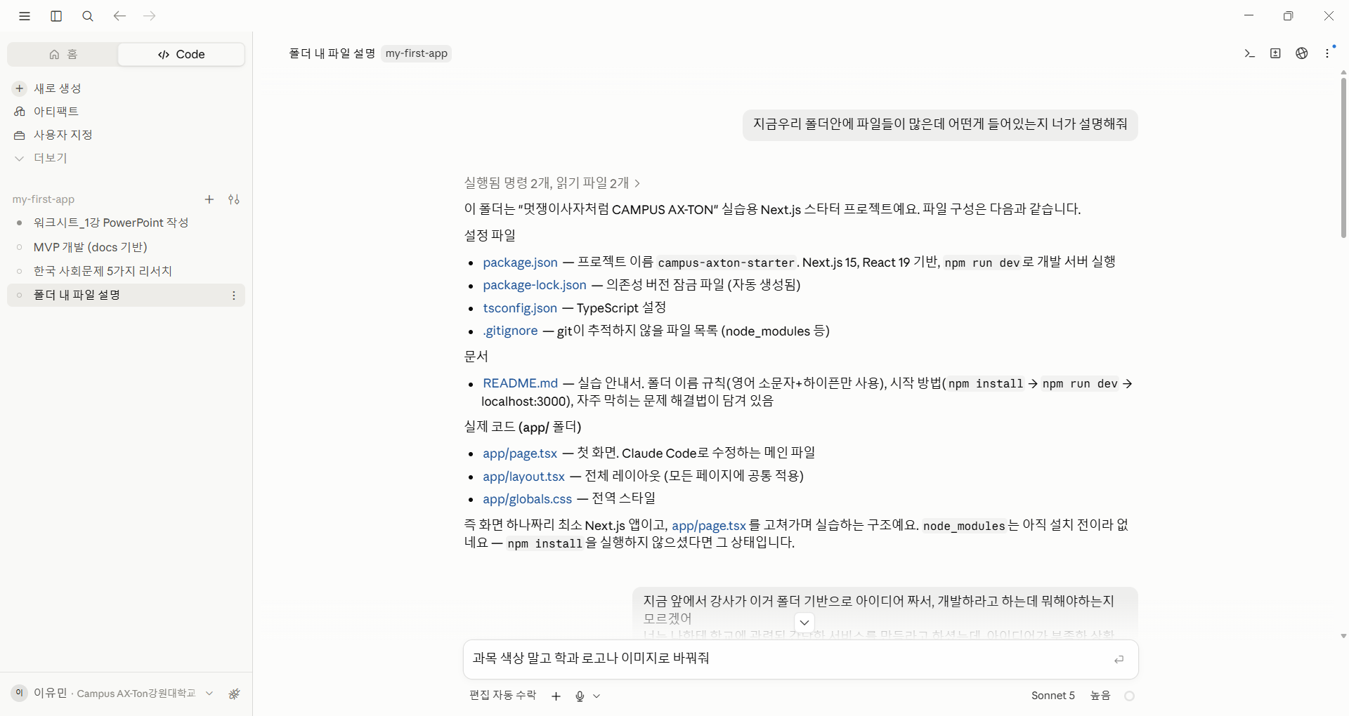
1강 워크시트 · Claude Code 입문
이름:
이유민
✏️ 개인별로 작성합니다. 파일 이름 뒤에 본인 이름을 붙이세요. 예: 1강 워크시트 — 김멋사
워크시트 2 · 첫 대화 기록
AI와 나눈 첫 대화를 한 줄로 남깁니다.
항목 | 기록
내가 보낸 첫 지시 | 지금 우리 폴더 안에 파일들이 많은데 어떤 게 들어있는지 설명해줘
AI가 한 일 (한 줄 요약) | 폴더 구조를 설명하고, 아이디어 5개 중 '시간표 한눈에 보기'를 골라 app/page.tsx에 구현해 브라우저에서 동작을 확인함
첫 웹페이지 캡처 붙이기
☑ 화면이 브라우저에 떴다
☐ 계획(Plan)을 읽고 승인했다
1 / 2

Slide 2
1강 워크시트 · Claude Code 입문
이름:
이유민
워크시트 3 · 관심 사회문제 메모
2회차 팀빌딩의 재료가 됩니다. 사실은 내 말로 요약하고, 출처는 직접 열어 확인합니다.
관심 사회문제:
딥페이크·디지털 성범죄
핵심 사실 | 출처 링크 | 확인 날짜 | 원문 확인
시정요구 3년간 12배 증가(1,913→23,109건), 피해자 78%가 10·20대 | 미디어오늘 mediatoday.co.kr | 2026-08-04 | ☐
집중단속 7개월간 963명 검거, 피의자 62%가 10대 | 뉴시스(아주대 인권센터 재게시) | 2026-08-04 | ☐
⚠️ 실제 인물의 이름·연락처 같은 개인정보는 수집하지 않습니다.
과제 (2회차 전까지)
☐ 관심 사회문제 1개 추가 (총 2개)
☐ 내 강점 한 줄 정리
☐ Claude Code 로그인과 스타터 템플릿 폴더 확인
2 / 2

